Slide 1
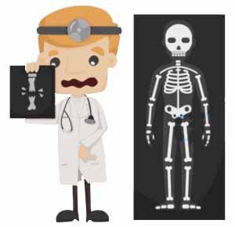
DÍA MUNDIAL DE LA OSTEOPOROSIS
Octubre
20
20 Octubre 2022
20 Octubre 2022 se celebra el Día Mundial de la Osteoporosis, iniciativa de International Osteoporosis Foundation (IOF). Objetivo: informar a la comunidad sobre su prevención, diagnóstico y tratamiento
Principales Recomendaciones:
Ingesta adecuada de calcio (lácteos) y vitamina D
Exposición adecuada al sol
Ingiera alimentos saludables para los huesos
Ejercicios fortalecimiento muscular y carga de peso
Prevención caídas
No fumar
Evitar ingesta excesiva de alcohol
Si ha tenido fracturas, acudir al médico

